Slide 1

Жилища индейцев
Подготовила работу:
ученица 2 «А» класса: Сеппянен София

Slide 2
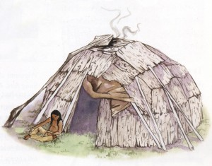
Вигвам — жилище лесных индейцев севера и северо-востока Северной Америки. Чаще это небольшой шалаш, высотой 3 метра, в форме купола. Но в больших вигвамах могло проживать до 30 человек

Slide 3
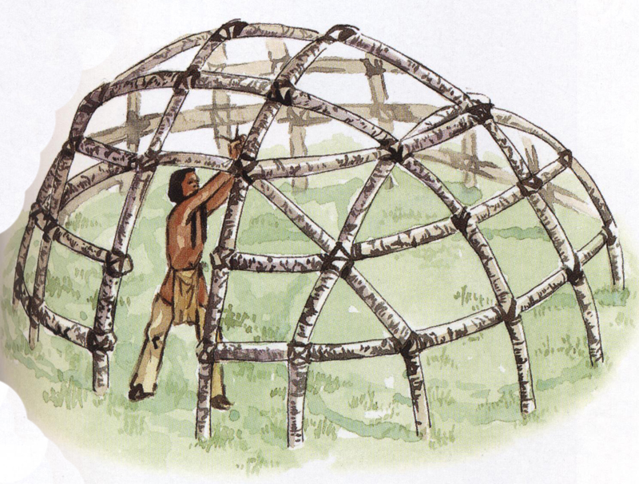
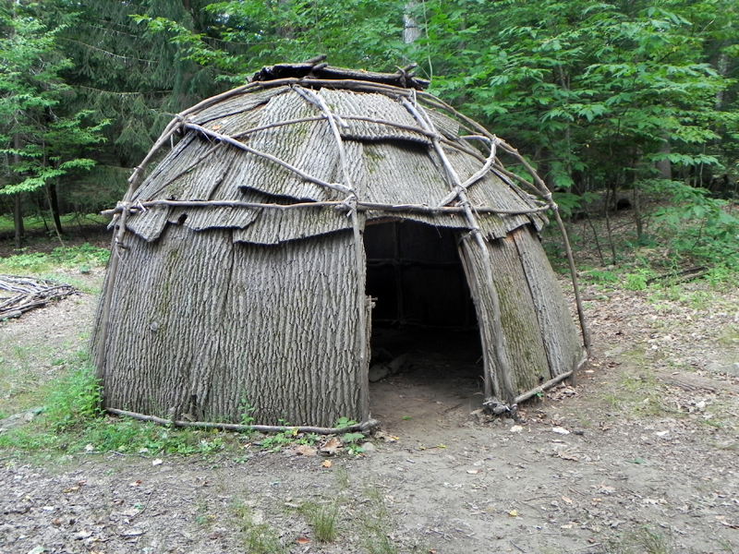
Основа шалаша делается из тонких и гибких стволов деревьев. Их связывают и покрывают корой деревьев или листьями растений, шкурами и кусками ткани.
Вход в вигвам закрывают занавеской, и высота его можно быть как небольшой, так и в полную высоту вигвама.
В верхней части вигвама есть дымоход, который часто прикрывают куском коры. Приподнимают его для вывода дыма при помощи шеста.

Slide 4
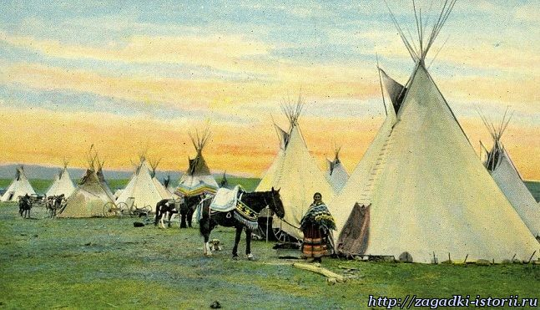
Типи - переносное жилище кочевых племен коренных индейцев, живших на территории Великих равнин. В современном мире типи часто ошибочно называют вигвамом.

Slide 5

Типи - это конус, высота которого может составлять до 8 метров.
Диаметр жилища в основании - до 6 метров.
Обычно каркас типи собирается из длинных деревянных шестов.

Slide 6
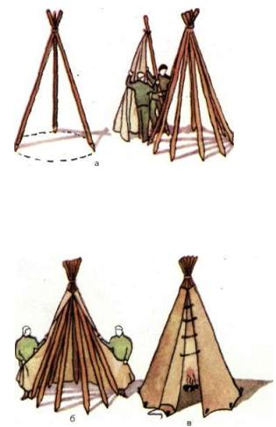
В качестве основного материала используется древесина хвойных деревьев, таких как сосна и можжевельник.
Покрытие типи, которое называют покрышкой, ранее шилось из кожи животных, чаще всего из кожи бизонов.

Slide 7
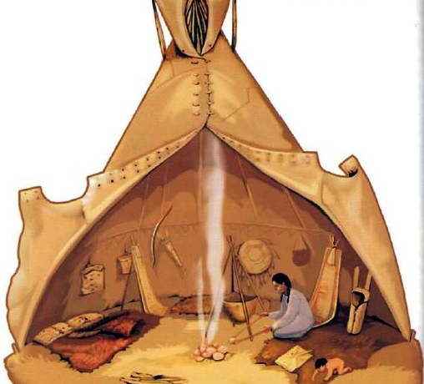
Для того, чтобы изготовить один типи, нужно было до 40 шкур животных, в зависимости от размера жилища.

Slide 8

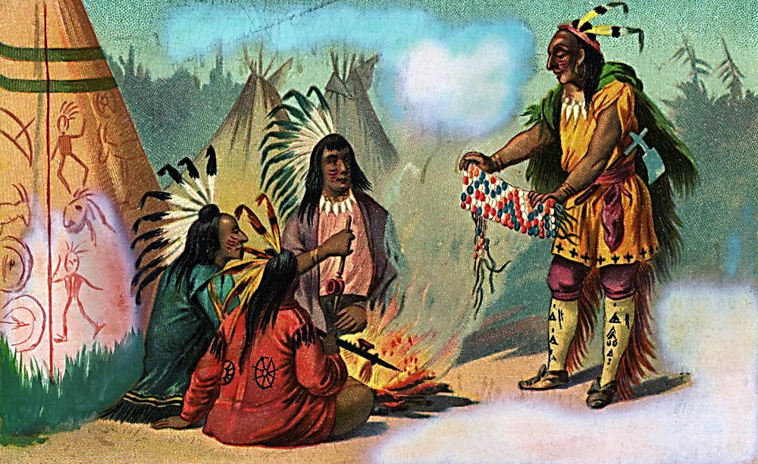
В основном жилища индейцев не раскрашивались. Но те хижины, которые были как-то украшены, оформлялись картинами, на которых изображались природные явления и животные.
В украшении типи так же использовали медальоны и амулеты, которые делались вручную, трофеи, добытые на охоте, а чуть позже женщины стали украшать типи и при помощи изделий из бисера.

Slide 9

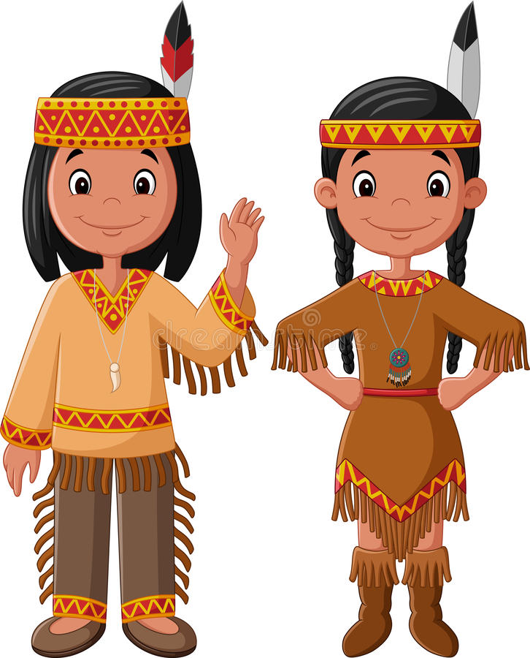
Спасибо за внимание!

